Slide 1
智慧政务大数据
云平台解决方案
飞创数据

Slide 2
智慧政务大数据云平台发展概述
01

Slide 3
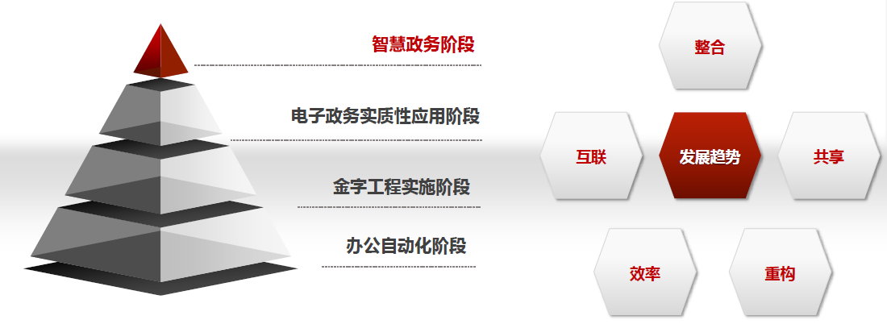
中国电子政务发展过程
智慧政务大数据云平台的建设是实现电子政务升级发展的突破口，是政府从“管理型”走向“服务型、智慧型”的必然产物，也是引导智慧城市建设的主干线。

Slide 4
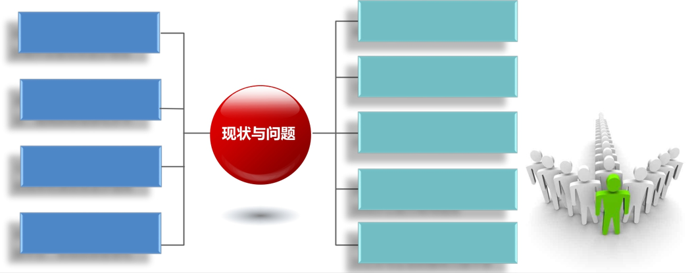
智慧政务大数据云平台发展现状及存在问题
我国电子政务体系正沿着最初的“两网”、“一站”、“四库”、“十二金”的设想稳步发展，“以公民为中心”的理念正在深入人心，为社会公众、企业、政府及非营利组织提供的服务取得了一定的成效，但也存在不少问题。
重建设、轻管理的现象依然存在
信息基础设施初步完善，
软硬件设备投资逐步增加
立法滞后，缺乏相应的规章制度
通过顶层规划和政务平台建设，提高政务信息化水平
评估标准各异，评估结果有待改进
公民对电子政务的认知度、利用率和满意度逐步提高
部门间信息共享水平较低，协同办公能力有待提高
初步建成信息共享和数据交换平台，实现政务智慧化
对公众需求信息了解不够，对公众与企业的服务力度不够

Slide 5
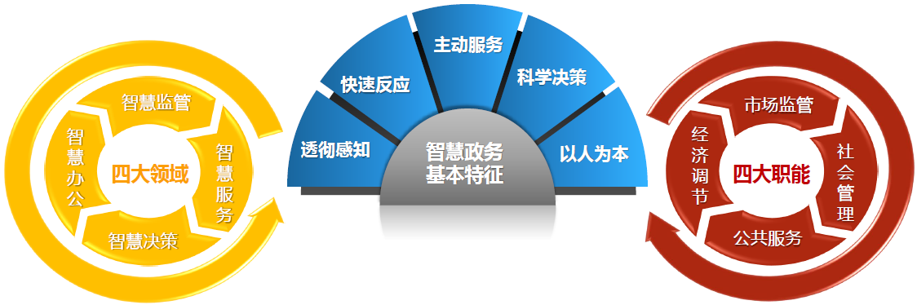
智慧政务大数据云平台未来发展的定位
智慧政务大数据云平台利用物联网、云计算、移动互联网、人工智能、数据挖掘、知识管理等技术，提高政府在办公、监管、服务、决策的智能化水平，形成高效、敏捷、便民的新型政府，实现由“电子政务”向“智慧政务大数据云平台”的转变。

Slide 6
智慧政务大数据云平台建设目标及意义
互动沟通：
增加创新的沟通渠道，提供市民与领导，企业与政府之间互动交流的平台机制，加强与各界代表人士的协商，树立一个公平、公正、公开，并且响应快速高效的政府形象
一站式服务：
全面整合政府门户及下属单位子网站的信息资源，从全局考虑，实现有序互联、有效共享，政府各部门通过重置流程及资源，以提供市民及公司便捷、优质、低成本的服务
权力阳光：
建设目标
利用网上行政监察和法制监督系统对“服务”的治理，对行政执法信息公开的程度和执行效率进行监督，确保行政行为依法、透明、廉洁、高效运行
并联审批：
政府各联网部门实现数据整合和信息资源共享，对政府工作流程进行优化和改造，以标准化服务的方式实现各类跨部门的联动业务，提高政府办事效率
政务智能：
智能化提取政务业务数据，并且指导业务决策和政策推行

Slide 7



智慧政务大数据云平台建设所带来的核心价值
强化了员工之间的沟通、协作、交流，通过二元化工作流程的设定，清晰了解表单审批流程，提高审批效率，通过邮件及即时通讯等系统的使用，减少纸张等资源浪费，降低办公成本。
基于云计算技术构建数据共享交换平台，统一建立相应信息化系统，租赁给各部门使用，可减少建设费用投入及日常维护。
建成后
通过开放的API接口，完成各系统之间的数据交换调用，真正达到实现一站式服务的目的。
政府办公效率
一站式
服务
资源共享
过去
协同办公效率低下，表单审批流程不清楚，审批慢，办公成本居高不下。
以往在信息化建设方面，各部门都各自为政，按照自身需求搭建各种信息化系统，由此加大了资金的投入，同时也增加了部署及维护的难度。
系统之间各自独立，无法实现数据交换与共享。

Slide 8
智慧政务大数据云平台解决方案
02

Slide 9
智慧政务大数据云平台服务对象：政府、企业、市民
帮助政府提升管理与服务企业能力
运用电子商务提高区域经济竞争力
促进信息化与工业化融合
帮助政府提升管理与服务社会能力
整合公共服务资源以达到亲民便民
市民信息管理以增强社会管理能力
企 业
市 民
G2B
B2B
B
C
G2C
G2B
G2C
G
G2G
G2B
G2C
政 府
服务于区域政府首脑及城市智慧化管理
- 支撑向服务型政府转型，打造“亲民政府”
- 帮助政府在经济、社会、城市管理上实现精细化和智能化
- 提高政府内部协同效率，规范与效能
- 为区域决策提供管理与决策辅助信息，提升决策科学化水准

Slide 10
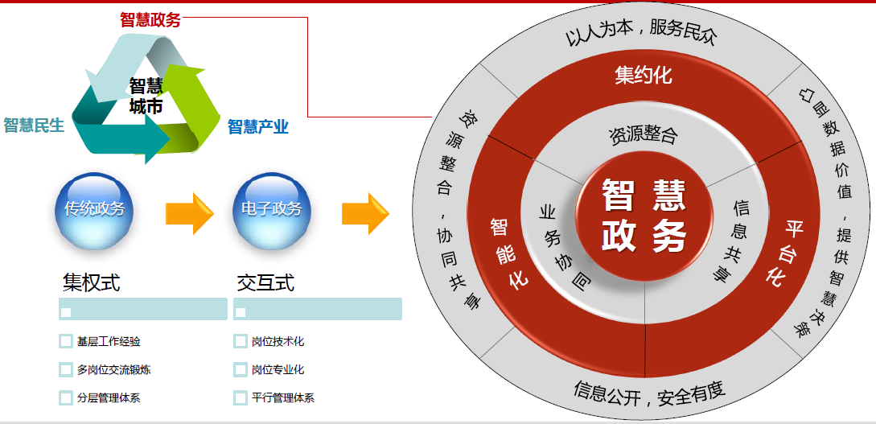
智慧政务大数据云平台是建设智慧城市的基础及核心部分

Slide 11
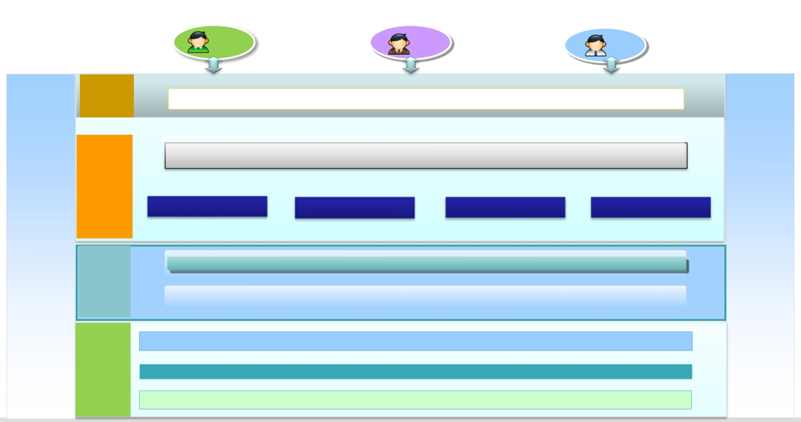
智慧政务大数据云平台解决方案总体框架
政府
市民
企业
统一展现
用户交互及展示
  安 全 管 理 体 系
  制 度 保 障 体 系
SaaS
SaaS
政府门户网站
应用服务层
应用服务层
智慧办公
智慧服务
智慧监管
智慧决策
PaaS
PaaS
服务支撑 层
服务集成平台
数据交换平台
IaaS
云数据中心
IaaS
云基础实施层
虚拟资源
物理资源

Slide 12



智慧政务大数据云平台解决方案功能框架
政府
企业
市民
统一展现
用户交互及展示
Web方式
移动客户端方式
页面框架及处理
CMS
SSO
页面框架
SaaS
政府门户网站
安全保障
面向政府
面向市民
面向企业
信息整合
应用安全
应
用服务
层
认证鉴权
访问控制
检测预警
PaaS
业务开发环境
平台安全
服务
支撑
层
统一认证
服务管理
通用服务
移动服务
第三方
能力接口
ESB数据交换服务
移动应用服务
访问控制
工作流服务
存储服务
……...
IM
LBS
…
通信
数据保护
业务运行环境
移动适配环境
支付
……
虚拟隔离
IaaS
云管理平台
物理安全
资源调度
管理门户
服务安全
资源监控
基础设施
层
物理防护
虚拟资源
虚拟服务器
虚拟存储设备
虚拟网络设备
网络安全
物理资源
12
计算设备
存储设备
网络设备
存储安全

Slide 13
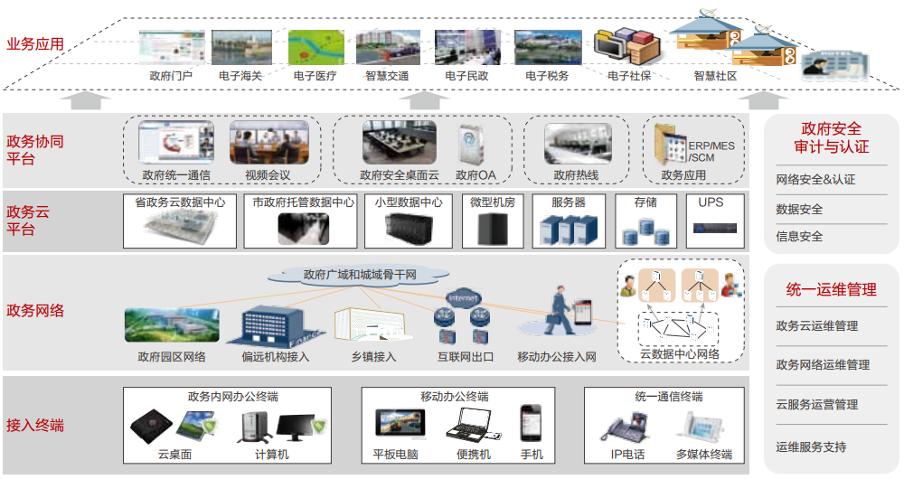
智慧政务大数据云平台解决方案技术框架

Slide 14
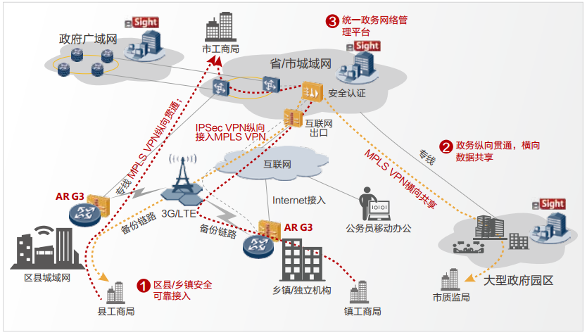
智慧政务大数据云平台网络解决方案

Slide 15
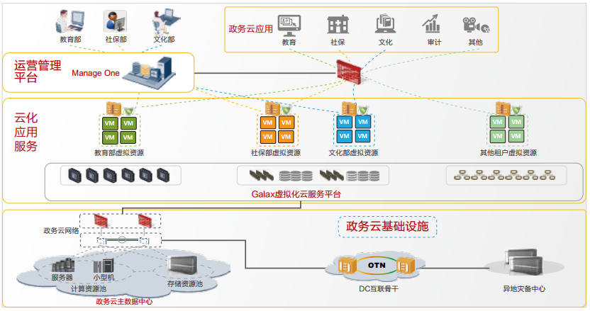
智慧政务大数据云平台解决方案——政务云数据中心
主要包括：模块化机房 政务云网络 虚拟化服务平台 统一运维管理平台
政务云安全防护 云数据加密等

Slide 16




智慧政务大数据云平台解决方案——数据交换平台
协同办公
金保工程
诚信体系
公文交换
行政审批
办公系统
行政执法
综合治税
应急指挥
政务服务总线
总线管理
外网网站
数据路由
格式转换
消息映射
数据传输
监控服务
数据查询
管理员
资源目录
综合报表
服务封装
服务调用
应用接口
数据访问
交换数据区
基础数据区
消息流程
安全接入
可靠传输
通信协议
业务支撑区
决策数据区
交换库
业务库
实现政府各职能部门之间的数据共享与交换
实现各职能部门与政务平台数据共享与交换
内外网数据交换
前置机
前置机
前置机
适配器
适配器
适配器
财政
税务
工商

Slide 17
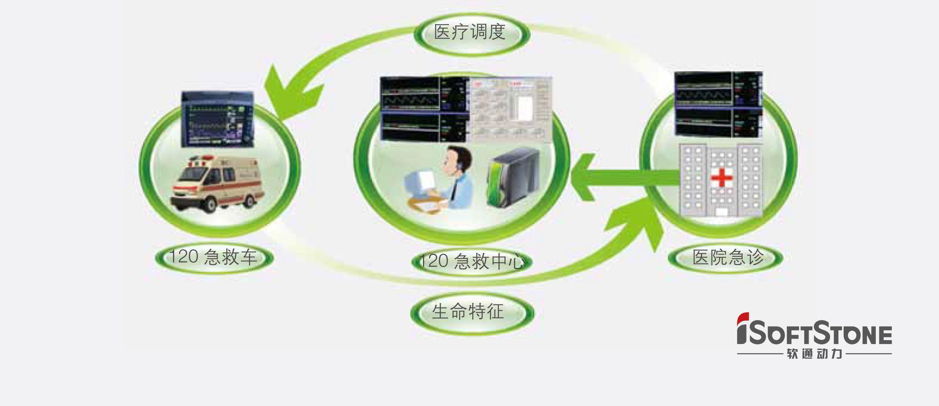


智慧政务大数据云平台解决方案——服务集成平台
政府
民众
事物办理流程
政务应用
在线咨询
表格下载
PC
社保
医保
满意度调查
公积金
行为分析
pad
mobile
企业注册
公务员
企业
服务反馈
税务申报
知识共享
在线办理事物
服务集成平台
Service Call Client
服务管理
Service Server
服务注册
API清单
访问控制
各委办局
服务调用
配置中心
访问日志
RESTful
RPC
ESB
服务路由
信息同步
服务监控
区县政府
移动应用服务
政务服务
流程服务
报表服务
IM
流媒体
远程控制
网上审批
政务查询
邮件
任务调度
搜索服务
LBS
Push
同步
政务信息
公众服务
……
运营商
日志服务
规则服务
应用运行平台
负载均衡
用户管理
Web应用
大数据计算
服务封装
服务接入
服务整合
服务共享
Alone应用
计算层
部署管理
集群组
集群组
集群组
Map/Reduce
APP 容器
APP 容器
APP 应用
动态调度
…...
实时监控
APP 容器
APP 容器
APP 应用
流数据处理
APP 容器
APP 容器
APP 应用
资源审计
数据存储服务
LDAP
DB2
MQ
HDFS
Hbase

Slide 18
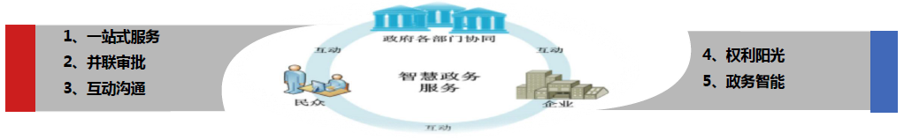
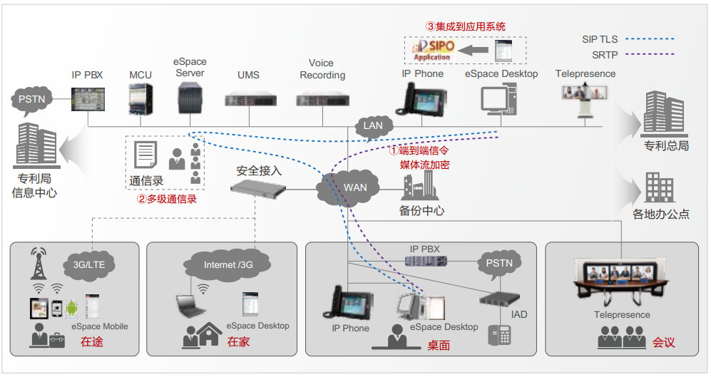
协同办公平台解决方案

Slide 19


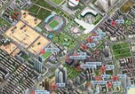









智慧政务大数据云平台解决方案---公共信息服务平台
展示交互
大屏幕
计算机
手机
终端
外部接口
国家数据中心
视频会议
门户
短讯
微博
交通局
应用层
门户展示及交互平台
城市状态监测系统
智能信息发布系统
城市调度指挥系统
政务分析决策系统
气象局
服务层
单点登录服务
业务整合服务
数据整合服务
应急处理服务
事件管理服务
应用管理工具
应用接入服务
SOA总线（ESB）-消息传输/智能路由/格式转换/服务目录/知识资源
税务局
数据层
基础平台数据库
监测数据库
信息服务数据库
作业预案数据库
应急管理数据库
地理空间数据库
… …
农林局
交换层
平台数据接口规范，共享交换平台
公安局
自然资源和空间地理数据接口
人口基础信息数据接口
法人基础信息数据接口
宏观经济信息数据接口
人事
组织
气象资源
医疗资源
消防资源
…
计生数据
社保数据
教育数据
…
民政数据
工商数据
质检数据
…
投资
消费
…
消防局
物价
…

Slide 20
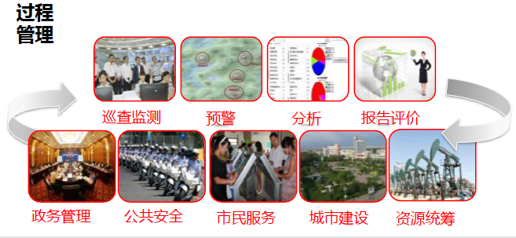
智慧政务大数据云平台监管平台
政务监管平台
打造符合国家标准的政务监管中心
--提高领导统筹、规划能力
--提高政务管理水平
--提高政务运行效率
--提高政务的软实力和竞争力
“政务监管平台”的提出是一种新的理念，利用云计算、物联网、互联网、大数据等技术将城市海量信息一网打尽，通过智能化的分析，为政府提供一个可视化的平台，实时了解事件处理状态，对政务的规划管理决策提供依据。
对政务体系进行巡查、监测、预警、分析、评价、服务的全周期管理，解决政府在监管中的问题

Slide 21
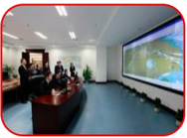
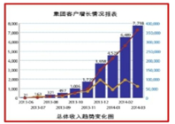
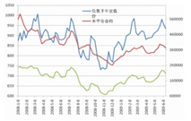
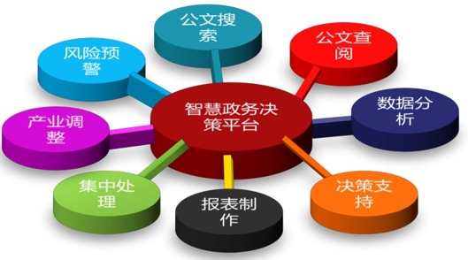
智慧政务大数据云平台决策平台
政务决策平台
政务决策平台
“政务决策平台”为政府提供各种决策信息以及问题的解决方案，从而提高决策的质量和效率。在可视化的政务决策平台基础上，利用各种模型及技术对政务数据进行定性和定量的分析，为管理者提供决策依据。
可视化决策管理
统计报表分析
政务数据分析

Slide 22
智慧政务大数据云平台典型应用
03

Slide 23
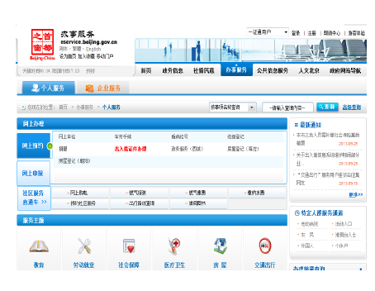
智慧政务大数据云平台典型应用——政府门户
政府网站是一切电子政务的前端展示平台和绩效表现通道。对于公众和企业，几乎等同于电子政务的全部。
整合、创新、服务、便捷
政府网站常见定位：
■ 信息公开（政务公开）
■ 在线办事（在线服务、网上
办事）
■ 互动交流（政民互动、公众
参与）
■ 公共服务的网络平台
■ 政府改革与创新的助推剂
■ 宣传及体现特色的服务窗口

Slide 24
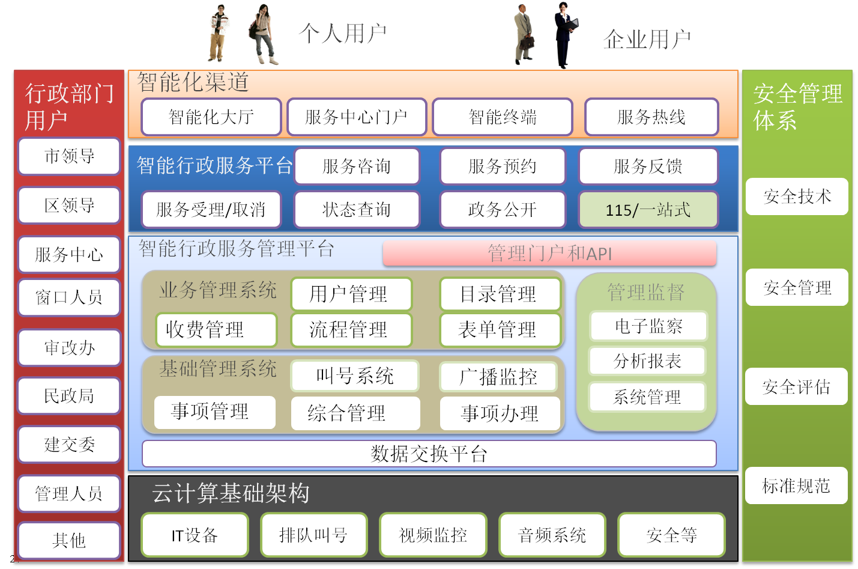
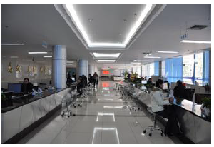
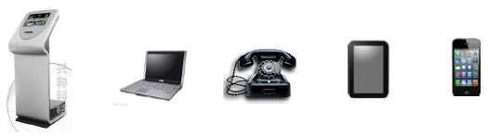
智慧政务大数据云平台典型应用——行政服务大厅
智能化行政服务大厅是方便市民与企业办事流程，实现市民、企业一站式服务。
智能化接入渠道
智能化行政服务平台
智能行政服务管理平台

Slide 25
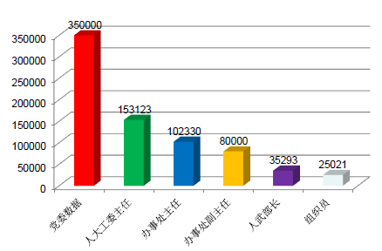
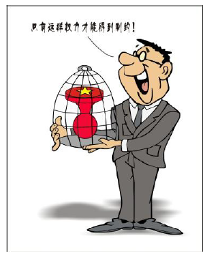
智慧政务大数据云平台典型应用——智能权利监督
公众视图
− 整合跨职能部门的公众数据和信
息、流程等，确保公众享有同样
的信息
− 理解政府政策，并对询问和要求
的信息作出及时的反馈，提高满
意度
管理和降低风险
− 减少不确定的政策风险，并增加
政府透明度
− 洞察，控制和优化，展示贯穿整
个政府机构的有力管辖
提高运营效率
− 将管理行文和决策与目标结合
− 通过自动报表和分析，减少运营开支

Slide 26
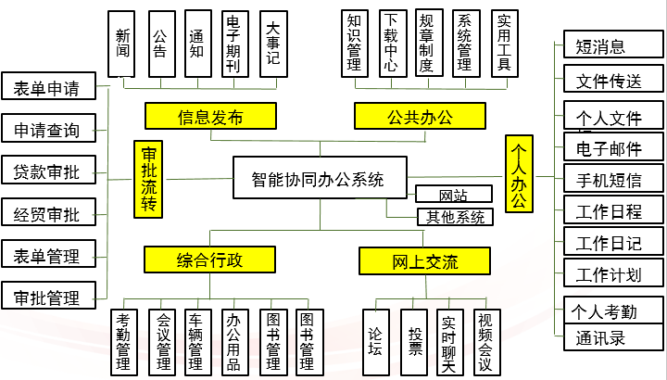




智慧政务大数据云平台典型应用——协同办公
智能协同办公用于政府内部日常办公使用
主要功能包括审批流转、表单管理、公文管理、知识管理、项目管理、信息发布、综合行政等。
系统功能结构图
1. 提供及时有效的信息共享与发布平台
A
E
4. 解决了移动办公、远程办公的难题。
B
价值
2. 提高协同工作能力，加快相应速度。
D
5. 规范流程，提高流程监控透明度，提高效率。
3. 实现文档电子化管理，提高文档利用率。
C

Slide 27
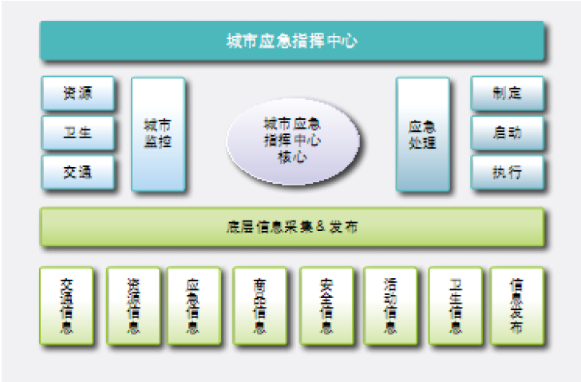
智慧政务大数据云平台典型应用——城市应急指挥中心
城市应急指挥中心平台
  以环境灾害、都市管理、预测科技为三大主轴
  综合各个应急联动部门的资源
政府职能管控的资源中心
以各类职能管控数据交换为基础
以城市空间信息为表现手段
以实时现场视频监控为辅助
以综合利用和联系各类信息资源为核心
城市平安发展的基础
  提供基于浏览器方式的统一的应急联动管理、指挥、调度和辅助决策服务平台
  为城市平安发展提供基础，提升城市信息化建设和管理水平

Slide 28
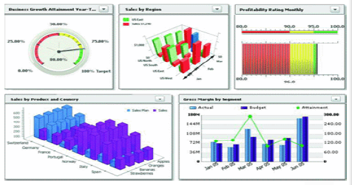
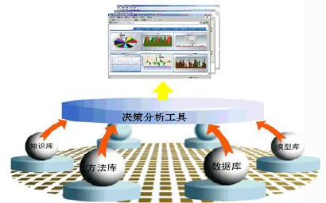
智慧政务大数据云平台高级应用——政务智能系统（GI）
政务智能源于商业智能（BI），政务智能系统是一种针对政府决策分析的电子政务系统，是提供给政府中高层管理者使用的软件支持工具。
政务智能是使用决策分析工具对海量的服务对象（如社会公众、企业、社会资源等）进行分析，根据其关键特征划分不同类别，再有针对性的制定服务管理策略，积极主动地实施政府服务。并引入地理信息技术，构建具有空间分析能力的政务智能系统。大量数据信息以清晰简明的地图形式表现，还原政府决策分析的本来面貌，极大提高其准确性和科学性。

Slide 29
THANKS

